Slide 1





Remunerasi realtime
TAHUN 2025
Instalasi Sistem Informasi Manajemen
Rumah Sakit (ISIMRS)

Slide 2
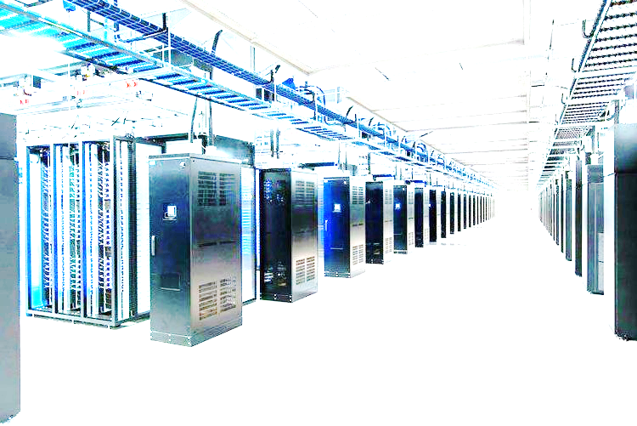
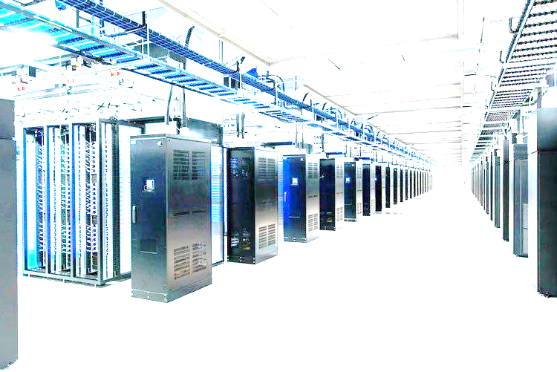

KATEGORI (pola dari TKPK / DTO)
CARA BAYAR
JKN
REGULER
EXECUTIVE
FASTTRACK (pasien JKN, laporan ke TKPK masuk jkn/fasttrack?)
KELOMPOK LAYANAN
Rawat Jalan (daftar kegiatan terlampir)
Visitase (kegiatan Konsultasi Rawat Inap dan Visite)
Penunjang (kegiatan yang dilakukan di laboratorium dan radiologi)
Tindakan (selain 3 kelompok diatas)
JKN
Seluruh pasien dengan cara bayar BPJS kecuali di griya husada
EXECUTIVE
Seluruh pasien di griya husada
Pasien dengan Carabayar TUNAI BEDAH PRIMA
Jenis Pelayanan (Flagging) EXECUTIVE
Pasien griya husada ke lab/rad karena sudah terflagging EXECUTIVE, maka otomatis masuk EXECUTIVE (kecuali carabayar BPJS)
REGULER
Kunjungan MCU
Selain 2 kategori diatas
FASTTRACK
Pasien Carabayar BPJS dengan Jenis Pelayanan (Flagging) FASTRACK

Slide 3
RAWAT JALAN
Konsultasi Dokter Spesialis Konsultan # Konsultasi Dr/Drg. Spesialis JKN # Konsultasi Dr/Drg. Spesialis # Konsultasi Dokter Spesialis Konsultan JKN # Pemeriksaan (VK) # Konsultasi SARS-CoV2 dr. Spesialis (UE) # Konsultasi (UE/IGD) # Konsultasi (VK) # Pemeriksaan/Konsultasi Dokter Umum # Pemeriksaan Sp.KJ # Konseling Adiksi # Konseling Kurang dari 30 menit # Pemeriksaan / Konsultasi Dr. Klinik Tumbuh Kembang # Konsultasi (Thalassaemia) # Pemeriksaan dan Konsultasi Kasus DOA # Pemeriksaan Dr. Penyakit Dalam # Dokter Spesialis Penyakit Dalam (Kemkes) # Dokter Spesialis Jantung (Kemkes) # Dokter Spesialis Saraf (Kemkes) # Dokter Spesialis Mata (Kemkes) # Dokter Spesialis THT (Kemkes) # Dokter Spesialis Paru (Kemkes) # Dokter Gigi (Kemkes) # Dokter Spesialis Kebidanan (Kemkes) # Pemeriksaan Fisik Dokter Sp.Okupasi # Pemeriksaan Dokter Spesialis Konsultan # Dokter Spesialis Kebidanan (Wanita - Sekjen) # Dokter Spesialis Saraf (Pria - Sekjen) # Dokter Spesialis Saraf (Wanita - Sekjen) # Dokter Spesialis THT (Pria - Sekjen) # Dokter Spesialis THT (Wanita - Sekjen) # Dokter Gigi (Pria - Sekjen) # Dokter Gigi (Wanita - Sekjen) # Dokter Spesialis Kesehatan Jiwa (Pria - Sekjen) # Dokter Spesialis Kesehatan Jiwa (Wanita - Sekjen) # Konseling Kurang dari 30 menit # Konseling Adiksi # Pemeriksaan BIA # Konsultasi Dr. Kebidanan # Pemeriksaan / Konsultasi # Pemeriksaan / Konsultasi # Konsultasi # Konsultasi SARS-CoV2 dr. Spesialis # Konsultasi # Pemeriksaan dan konsultasi forensik klinik # Pemeriksaan dan konsultasi kasus DOA # Pemeriksaan Ahli Keterangan Saksi/ Keterangan Ahli # Pemeriksaan Ahli Berita Acara Pemeriksaan / BAP # Pemeriksaan dr. Spesialis THT-BTKL (MCU) # Pemeriksaan dr. Spesialis Bedah (MCU) # Pemeriksaan dr. Spesialis Mata (MCU) #
Pemeriksaan (UE/IGD) # Pemeriksaan/Konsultasi Dokter Spesialis Konsultan # Konsultasi Sp.KJ # Konseling Adiksi # Pemeriksaan # Konseling Adiksi # Pemeriksaan # Pemeriksaan&Konsultasi Kasus Forensik Klinik # Konsultasi Dr. Anak # Konsultasi Dr. Sp. Syaraf # Konsultasi Dr. Bedah # Konsultasi dokter spesialis Okupasi awal penanganan kasus per Konsultasi # Konsultasi Dr. Gigi # Konsultasi Dr. Sp. Jantung # Konsultasi Dr. Mata # Konsultasi Dr. Paru # Konsultasi Dr. THT # Konsultasi # Pemeriksaan/Konsultasi Dokter Spesialis # Pemeriksaan dr. Spesialis Penyakit Dalam (MCU) # Bioelectrical Impedance Analysis (BIA gizi) (MCU)

Slide 4
SWEEPING
6001, double pemeriksaan rawatjalan, JKN - Rawat Jalan, namadokter - tanggal – norm
6002, double visitase, JKN - Visitase, namadokter - tanggal – norm
6003, operasi bedah ambil tarif tertinggi, JKN - Tindakan - ibs, namadokter - tanggal – norm
6004, operasi bedah lebih dari 1 untuk jenis pelaksana dan ksm sama dibagi jml, JKN - ibs, kegiatan - jenis petugas – ksm
6005, kecuali anestesi tindakan '%Koreksi Scoliosis%' maximal 2 dokter
6006, operasi bedah ambil tarif tertinggi id ukvi (514), JKN - Tindakan - ukvi, namadokter - tanggal – norm
6007, operasi bedah, ambil tarif tertinggi id boug (475), JKN - Tindakan - Boug, namadokter - tanggal – norm
6008, double tindakan (hari sama), JKN - Tindakan, namadokter - kegiatan - tanggal - norm – instalasi
6009, Sweeping Penunjang, JKN - penunjang, namadokter - kegiatan - tanggal - norm - instalasi
7101, bukan pemeriksaan dokter, ALL (terlampir)
7102, pemeriksaan ttb yang dilakukan bukan oleh KSM Paru
5011, sweeping ksm anak, Assesment Gangguan Tumbuh di Ranap (1 kali untuk 1 pendaftaran), JKN - Tindakan - Assement Tumbuh Kembang - KSM Kesehatan Anak, namadokter - no_daftar
SWEEPING SISTEM :
9009, duplikasi input dokter per layanan, ALL, namadokter kegiatan
9011, jenis pelaksana non dokter
9999, pembatalan Inputan Pemeriksaan/Tindakan

Slide 5
CONTOH DAFTAR PEMERIKSAAN BUKAN DOKTER
Peti Standar (Dewasa) # Pasang IV Line (Pasang Infus) (UE) # Penggunaan Oksigen Per 15 Menit ( IRNA ) # Biaya Jarum # Biaya Jarum (GH) # Pasang Oxymetri # Continous Suction Pump # Paket Platinum # Akomodasi Kelas 1 # Akomodasi Ruang Rawat Intensive dengan Ventilator ( ICU, NICU dan PICU ) # Akomodasi Kelas 2 # Memandikan jenazah muslim dewasa # Dewasa - Peti Standar # Peti Perjamuan (Dewasa) # Dewasa - Peti Perjamuan # Biaya Jarum (GH) # Akomodasi Kelas 3 # Akomodasi High Care Unit / Unit Stroke (HCU Gawat Darurat Kebidanan , HCU Teratai dan HCU Anggrek) # Infusion Pump # Infusion Pump # Infusion Pump # JAWA BARAT | Cikarang # JAWA TIMUR | Probolinggo # Khusus # Memandikan jenazah anak muslim # Memandikan Jenazah Anak Muslim # Memandikan jenazah anak non muslim # Memandikan Jenazah Dewasa Muslim # Memandikan jenazah dewasa non muslim # Memandikan Jenazah Dewasa Non Muslim # Paket Bronze # Paket Gold # Paket Silver # Paket Silver # Pasang IV Line (Pasang Infus) # Pasang IV Line (Pasang Infus) # Pasang IV Line (Pasang Infus) # Pasang IV Line (Pasang Infus) # Pasang Oxymetri # Pasang Oxymetri # PELAYANAN DALAM KOTA (JABODETABEK) | Ampera #
PELAYANAN DALAM KOTA (JABODETABEK) | Balaraja # PELAYANAN DALAM KOTA (JABODETABEK) | Bekasi # PELAYANAN DALAM KOTA (JABODETABEK) | Bintaro # PELAYANAN DALAM KOTA (JABODETABEK) | Blok A / Blok M # PELAYANAN DALAM KOTA (JABODETABEK) | Bogor # PELAYANAN DALAM KOTA (JABODETABEK) | Cawang UKI / Jatinegara # PELAYANAN DALAM KOTA (JABODETABEK) | Cengkareng / Bandara # PELAYANAN DALAM KOTA (JABODETABEK) | Cibubur / PD. Rangon # PELAYANAN DALAM KOTA (JABODETABEK) | Ciganjur # PELAYANAN DALAM KOTA (JABODETABEK) | Cilandak Marinir # PELAYANAN DALAM KOTA (JABODETABEK) | Cilangkap # PELAYANAN DALAM KOTA (JABODETABEK) | Ciledug # PELAYANAN DALAM KOTA (JABODETABEK) | Cinere # PELAYANAN DALAM KOTA (JABODETABEK) | Cipete # PELAYANAN DALAM KOTA (JABODETABEK) | Cipondoh # PELAYANAN DALAM KOTA (JABODETABEK) | Cipulir # PELAYANAN DALAM KOTA (JABODETABEK) | Ciputat # PELAYANAN DALAM KOTA (JABODETABEK) | Ciracas # PELAYANAN DALAM KOTA (JABODETABEK) | Cirendeu # PELAYANAN DALAM KOTA (JABODETABEK) | Depok / Cinangka # PELAYANAN DALAM KOTA (JABODETABEK) | Gandaria # PELAYANAN DALAM KOTA (JABODETABEK) | Gandul / Grogol # PELAYANAN DALAM KOTA (JABODETABEK) | Jagakarsa # PELAYANAN DALAM KOTA (JABODETABEK) | Jombang # PELAYANAN DALAM KOTA (JABODETABEK) | Jonggol # PELAYANAN DALAM KOTA (JABODETABEK) | Kalibata # PELAYANAN DALAM KOTA (JABODETABEK) | Keb. Baru / RD Dalam # PELAYANAN DALAM KOTA (JABODETABEK) | Kebayoran Lama # PELAYANAN DALAM KOTA (JABODETABEK) | Kebon Jeruk # PELAYANAN DALAM KOTA (JABODETABEK) | Kembangan # PELAYANAN DALAM KOTA (JABODETABEK) | Pondok Pinang / Indah # PELAYANAN DALAM KOTA (JABODETABEK) | Sawangan # PELAYANAN DALAM KOTA (JABODETABEK) | Serpong / Puspitek # PELAYANAN DALAM KOTA (JABODETABEK) | Setia Budi # PELAYANAN DALAM KOTA (JABODETABEK) | Tanah Abang # PELAYANAN DALAM KOTA (JABODETABEK) | Tanah Kusir # PELAYANAN DALAM KOTA (JABODETABEK) | Tangerang # PELAYANAN DALAM KOTA (JABODETABEK) | Tebet / Pancoran # PELAYANAN DALAM KOTA (JABODETABEK) | Terogong # PELAYANAN DALAM KOTA (JABODETABEK) | Tiga Raksa # Pembungkus Sementara Jenazah - Anak # Pembungkus Sementara Jenazah - Dewasa # Pembungkus Sementara Jenazah Dewasa # Penggunaan Rumah Duka (per - tanggal) # Penggunaan rumah duka (Per-Tanggal) # Penitipan Jenazah didalam freezer (3-12 Jam) # Penitipan Jenazah diluar freezer (3-12jam) # Pulse Oxymeter # Sewa Inkubator (per hari) # Syringe Pump # Syringe Pump # Syringe Pump # Refraksi ( R / hm ) # Pasang NGT (Naso Gastric Tube) # Pasang NGT (Naso Gastric Tube) # Breakfast 2024 (MCU) # JAWA BARAT | Karawang # PELAYANAN DALAM KOTA (JABODETABEK) | Citayam # Pasang NGT (Naso Gastric Tube) # Biaya Jarum (GH) # Administrasi 2024 (MCU) # Makan (MCU) # Makan Pagi # LAMPUNG | Metro # PELAYANAN DALAM KOTA (JABODETABEK) | Ulujami # JAWA BARAT | Kuningan # PELAYANAN DALAM KOTA (JABODETABEK) | Meruyung # KPTL - Paket Anggrek # KPTL - Paket Mawar # KPTL - Kain Kafan Perempuan Dewasa # KPTL - Kain Kafan Laki-Laki Dewasa # KPTL - Kain Kafan Anak Usia dibawah 12 tahun # KPTL - Paket Alat Pelindung Diri IFPJ Infeksius # KPTL - Zona Jawa Timur - Kota Batu # KPTL - Paket Muslim # KPTL - Ambulan Jenazah Jarak 0-10 KM # KPTL - Ambulan Jenazah Jarak 11-20 KM # KPTL - Ambulan Jenazah Jarak 21-30 KM # KPTL - Ambulan Jenazah Jarak 31-40 KM # KPTL - Ambulan Jenazah Jarak 41-50 KM # KPTL - Ambulan Jenazah Jarak 51-100 KM # KPTL - Ambulan Jenazah Jarak ≥ 100 KM # KPTL - Zona Banten - Kabupaten Tangerang # KPTL - Zona Banten - Kabupaten Serang # KPTL - Zona Banten - Kabupaten Lebak # KPTL - Zona Banten - Kabupaten Pandeglang # KPTL - Zona Banten - Kota Tangerang # KPTL - Zona Banten - Kota Tangerang Selatan # KPTL - Zona Banten - Kota Cilegon # KPTL - Zona Banten - Kota Serang # KPTL - Zona Banten - Pelabuhan Merak # KPTL - Zona Jawa Barat - Kabupaten Bekasi # KPTL - Zona Jawa Barat - Kabupaten Bogor # ……
# Breakfast 2024 (MCU) # Breakfast (Kemkes) # Kantong Jenazah # Kantong Jenazah # Kantong Jenazah # KPTL - Penggunaan Kamar Pendingin WNI/hari # KPTL - Penggunaan Rumah Duka Ruangan/hari # KPTL - Peti Jenazah Fortune # KPTL - Peti Jenazah Standar

Slide 6
SWEEPING KSM ANESTESI
5001, sweeping ksm anestesi, pasang CPAP, NON EXECUTIVE
5002, sweeping ksm anestesi, Resusitasi Cairan, NON EXECUTIVE
5003, sweeping ksm anestesi, Pain Management, NON EXECUTIVE
5004, sweeping ksm anestesi, Pasang Ventilator, NON EXECUTIVE
pasang CPAP & Resusitasi Cairan
dr. Muhammad Azhari Taufik Sp.An, KIC
dr. Vera Irawany Sp.An, KIC
dr. R. Devy Siahaan Sp.An, KIC
dr. Apriliana Ratnaningrum Sp.An
dr. Dimas Kusnugroho Bonardo Pardede Sp.An
Pain Management & Pasang Ventilator
dr. Muhammad Azhari Taufik Sp.An, KIC
dr. Vera Irawany Sp.An, KIC
dr. R. Devy Siahaan Sp.An, KIC
dr. Apriliana Ratnaningrum Sp.An
dr. Dimas Kusnugroho Bonardo Pardede Sp.An
dr. I Gusti Ngurah Akwila Dwi Yundha Sp.An
dr. Andi Taqwa Sp.An
dr. Agatha Citrawati Anom M.Si.Med, Sp.An
dr. Ferawati Sp.An
dr. Kris Chandra Satria Sp.An
dr. Nella Abdullah Sp.An (K), MARS

Slide 7
DALAM PROSES
Dan TARGET PENYELESAIAN
REALTIME HASIL LABORATORIUM
Masih tek-tokan dengan LIS (roche)
Target 1 Mei, Sudah Realtime
REALTIME MCU
Target 1 Mei, Sudah Realtime menggunakan aplikasi SIMRSF
REALTIME EXECUTIVE
Proses Penggantian tarif menggunakan excel terakhir dari tim tarif
Target 1 Mei, Sudah Realtime pembagian jasa sesuai excel terakhir dari tim tarif
FASTTRACK
Ide dasar dengan melakukan flagging pasien fasttrack
Tahap 1 :
Flagging dilakukan saat melakukan pendaftaran rawat inap, dengan pilihan paket fastrack.
Karena sudah paket :
obat2an, implant langsung terorder ke farmasi sesuai paket.
Atau bisa ada penambahan/pengurangan ?
Order Laboratorium, langsung terorder
Order Radiolog, langsung terorder.
Langsung terorder ruang operasi, yang akan diterima perawat operasi saat akan dilakukan operasi sehingga membentuk kunjungan ruang operasi
Dokter akan input Laporan Operasi & Validasi Finger sesuai dengan komposisi dokter. Secara Otomatis Layanan Operasi akan sesuai dengan paket Fasttrack.
Hanya dokter yang tervalidasi finger, yang keluar nilai remun-nya
Tahap 2 :
Flagging dilakukan dengan status akhir dari pasien rawat jalan yang akan dilakukan proses fasttrack
Konsul-konsul di ranap / rajal ? Termasuk dalam paket ?

Slide 8
TERIMA KASIH

